Slide 1
Arp 缓存表
查询模式（r_en为高电平）
输入：IP地址
输出：表里的MAC地址（没找到输出全0）
写入模式（w_en为高电平）
输入：<IP地址, MAC地址> Pair
输出：无
从头在表中找要查询的IP地址
如果找到，则将其MAC地址更新
如果没找到，插入<IP地址, MAC地址> Pair

Slide 2
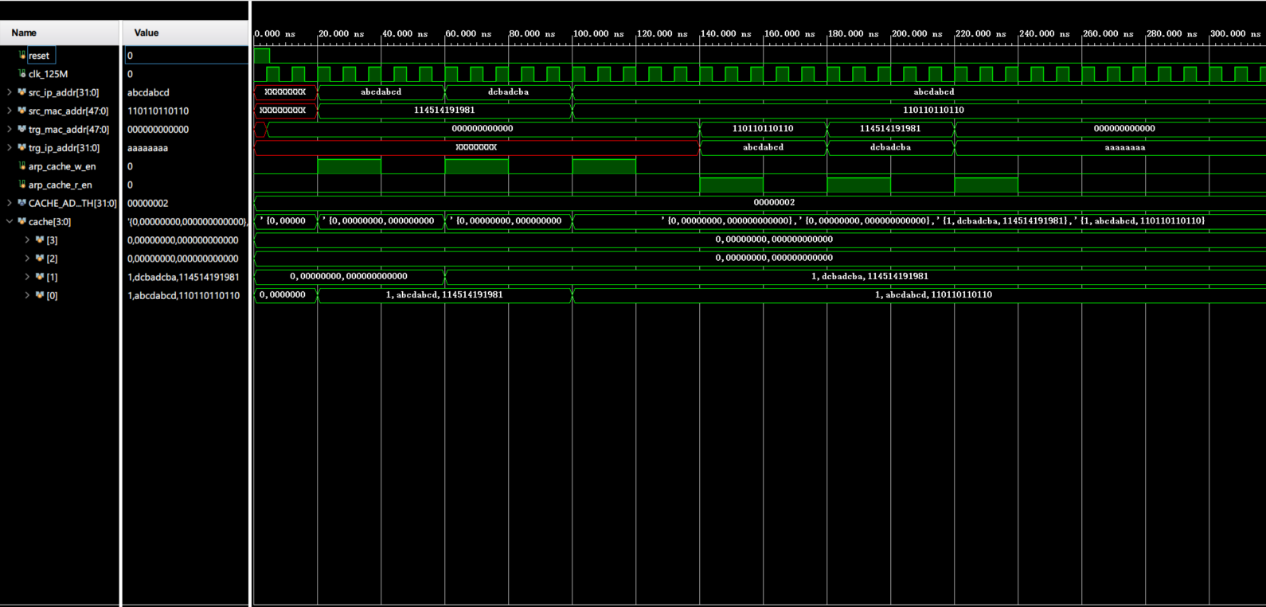
Arp 缓存表 仿真测试

